Slide 1
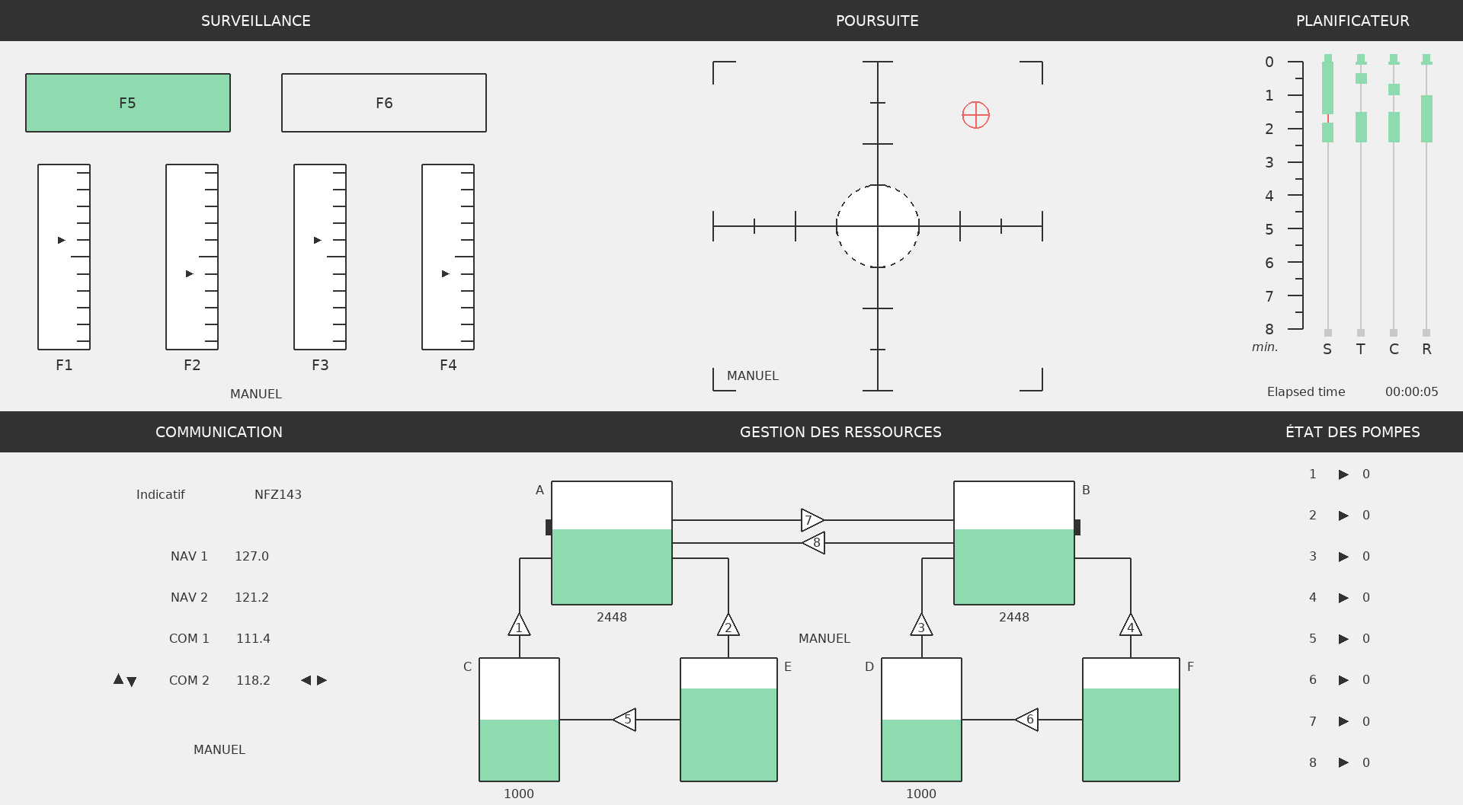
Objectif :
Surveiller les alarmes

Slide 2

Objectif :
Surveiller les alarmes
F5 doit être en VERT
F6 ne doit PAS être en ROUGE

Slide 3

Objectif :
Surveiller les alarmes
F5 doit être en VERT
F6 ne doit PAS être en ROUGE
✓
✗
Des flèches vont bouger sur des indicateurs:
Si les flèches sont dans les 3 unités basses ou hautes => alarme
Sinon, les paramètres sont bons

Slide 4
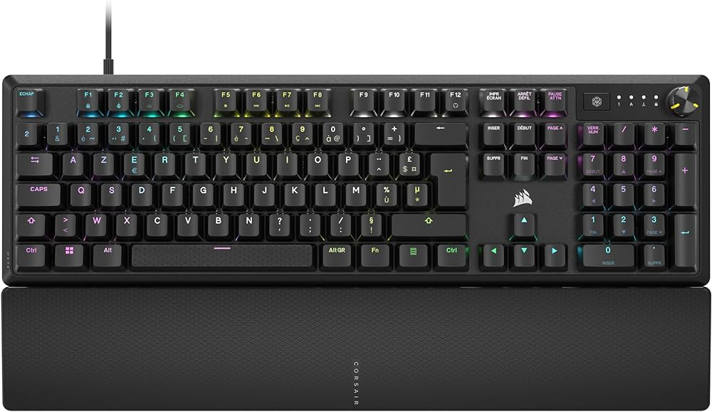
Objectif :
Surveiller les alarmes
F5 doit être en VERT
F6 ne doit PAS être en ROUGE
Alarme (3 unités)
Bons paramètres
Alarme (3 unités)
Contrôle au clavier
(touches F1 à F6)

Slide 5
Objectif :
Être le plus proche possible du centre
Éviter de sortir du cercle central

Slide 6
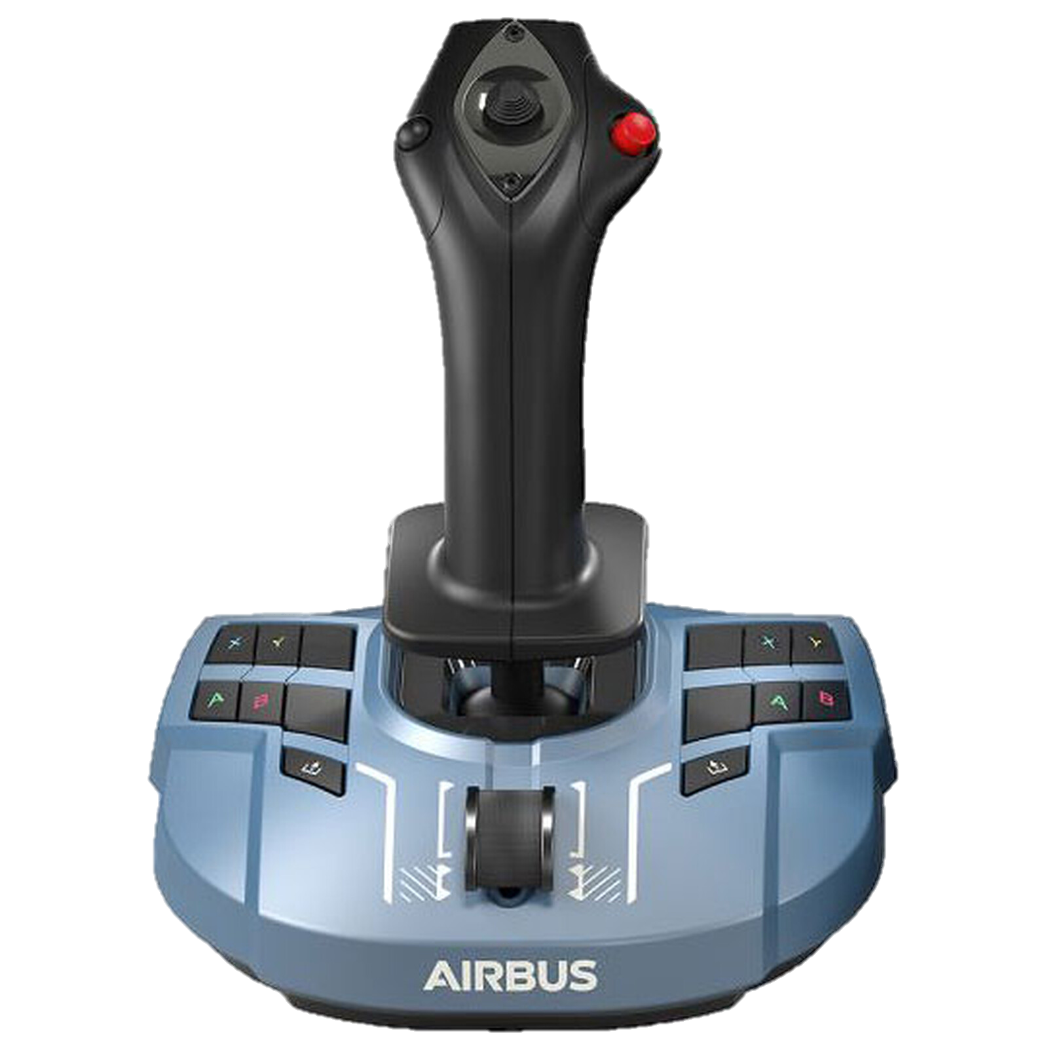
Objectif :
Être le plus proche possible du centre
Éviter de sortir du cercle central
Contrôle au joystick
(manche)

Slide 7
Objectif :
Changer les fréquences

Slide 8
Objectif :
Changer les fréquences
Votre indicatif
Si indicatif appelé, changer à la fréquence indiquée
Si autre indicatif, ne pas changer

Slide 9
Objectif :
Changer les fréquences
Votre indicatif
Contrôle au joystick
(bouton chapeau)
Si indicatif appelé, changer à la fréquence indiquée
Si autre indicatif, ne pas changer

Slide 10
Objectif :
Gérer le fuel des réservoirs
en ouvrant des vannes

Slide 11
Objectif :
Gérer le fuel des réservoirs
en ouvrant des vannes
A
B
C
E
D
F
Réservoir
(D)
Vanne
(F vers D)

Slide 12
Objectif :
Gérer le fuel des réservoirs
en ouvrant des vannes
A
B
C
E
D
F
Tâche principale : les réservoirs A & B doivent être le plus PROCHE de 2500

Slide 13
Objectif :
Gérer le fuel des réservoirs
en ouvrant des vannes
A
B
C
E
D
F
Les réservoirs E & F ont des ressources ILLIMITÉES

Slide 14
Objectif :
Gérer le fuel des réservoirs
en ouvrant des vannes
Les réservoirs A & B doivent être le plus PROCHE de 2500
Les réservoirs E & F ont des ressources ILLIMITÉES
A
B
C
E
D
F
Contrôle au clavier
(les touches 1 à 8 ouvrent
Les vannes 1 à 8)

Slide 15
Objective:
Monitor alarms

Slide 16
Objective:
Monitor alarms
F5 must be GREEN
F6 must NOT be RED

Slide 17
Objective:
Monitor alarms
F5 doit être en VERT
F6 ne doit PAS être en ROUGE
✓
✗
Arrows will move on indicators:
If arrows are within 3 units low or high => alarm
Otherwise, parameters are fine

Slide 18
Objective:
Monitor alarms
F5 must be GREEN
F6 must NOT be RED
Alarm (3 units)
Good parameters
Alarm (3 units)
Keyboard controls
(F1 to F6 keys)

Slide 19
Objective:
Be as close to the center as possible
Avoid leaving the center circle

Slide 20
Objective:
Be as close to the center as possible
Avoid leaving the center circle
Joystick control
(stick)

Slide 21
Objective:
Change frequencies

Slide 22
Objective:
Change frequencies
Your callsign
If callsign, change at frequency indicated
If no callsign, do not change frequency

Slide 23
Objective:
Change frequencies
Your callsign
Joystick
(hat button)
If callsign, change at frequency indicated
If no callsign, do not change frequency

Slide 24
Objective:
Manage fuel in tanks by opening valves

Slide 25
Objective:
Manage fuel in tanks by opening valves
A
B
C
E
D
F
Tank
(D)
Valve
(F to D)

Slide 26
Objective:
Manage fuel in tanks by opening valves
A
B
C
E
D
F
Main task: tanks A & B must be as CLOSE as possible to 2500

Slide 27
Objective:
Manage fuel in tanks by opening valves
A
B
C
E
D
F
Reservoirs E & F have UNLIMITED resources

Slide 28
Objective:
Manage fuel in tanks by opening valves
Tanks A & B should be as CLOSE as possible to 2500
Tanks E & F have unlimited ressources
A
B
C
E
D
F
Keyboard control
(keys 1 to 8 open
valves 1 to 8)

Slide 29
